Slide 1
1. if/else 太多，逻辑乱。
2.想换算法，要改一堆代码。
3. 全局变量谁都能改，出 bug 难查。

Slide 2
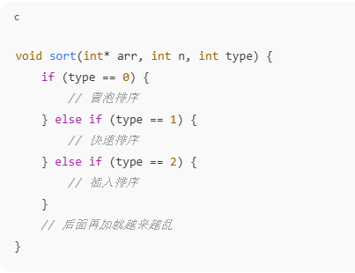
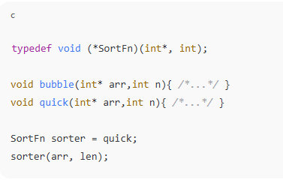
1. if/else 太多，逻辑乱。
2.想换算法，要改一堆代码。
3. 全局变量谁都能改，出 bug 难查。

Slide 3
1. if/else 太多，逻辑乱。
2.想换算法，要改一堆代码。
3. 全局变量谁都能改，出 bug 难查。

Slide 5
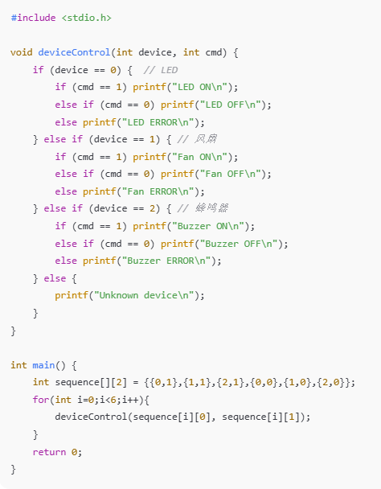
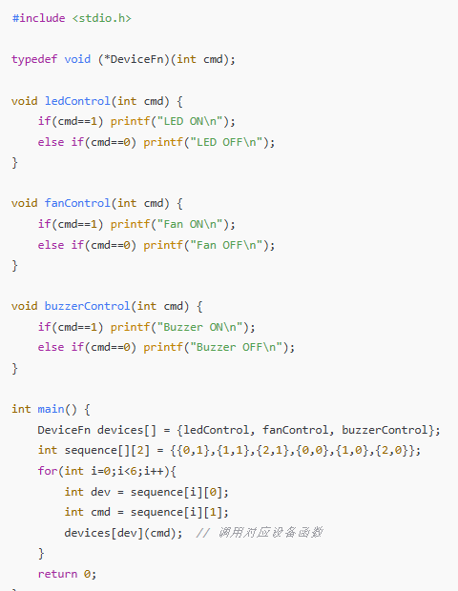



Slide 10
